Slide 1


اليوم : المادة: لغتي
التاريخ : / / 1441هـ الوحدة :الاولى
الموضوع : الزمن : 5د
الاسم : ...................................................................... نوع النشاط :فردي
أنا مسلمٌ أصِلُ رحِمِي وأبرُّ والدَيَّ

Slide 2
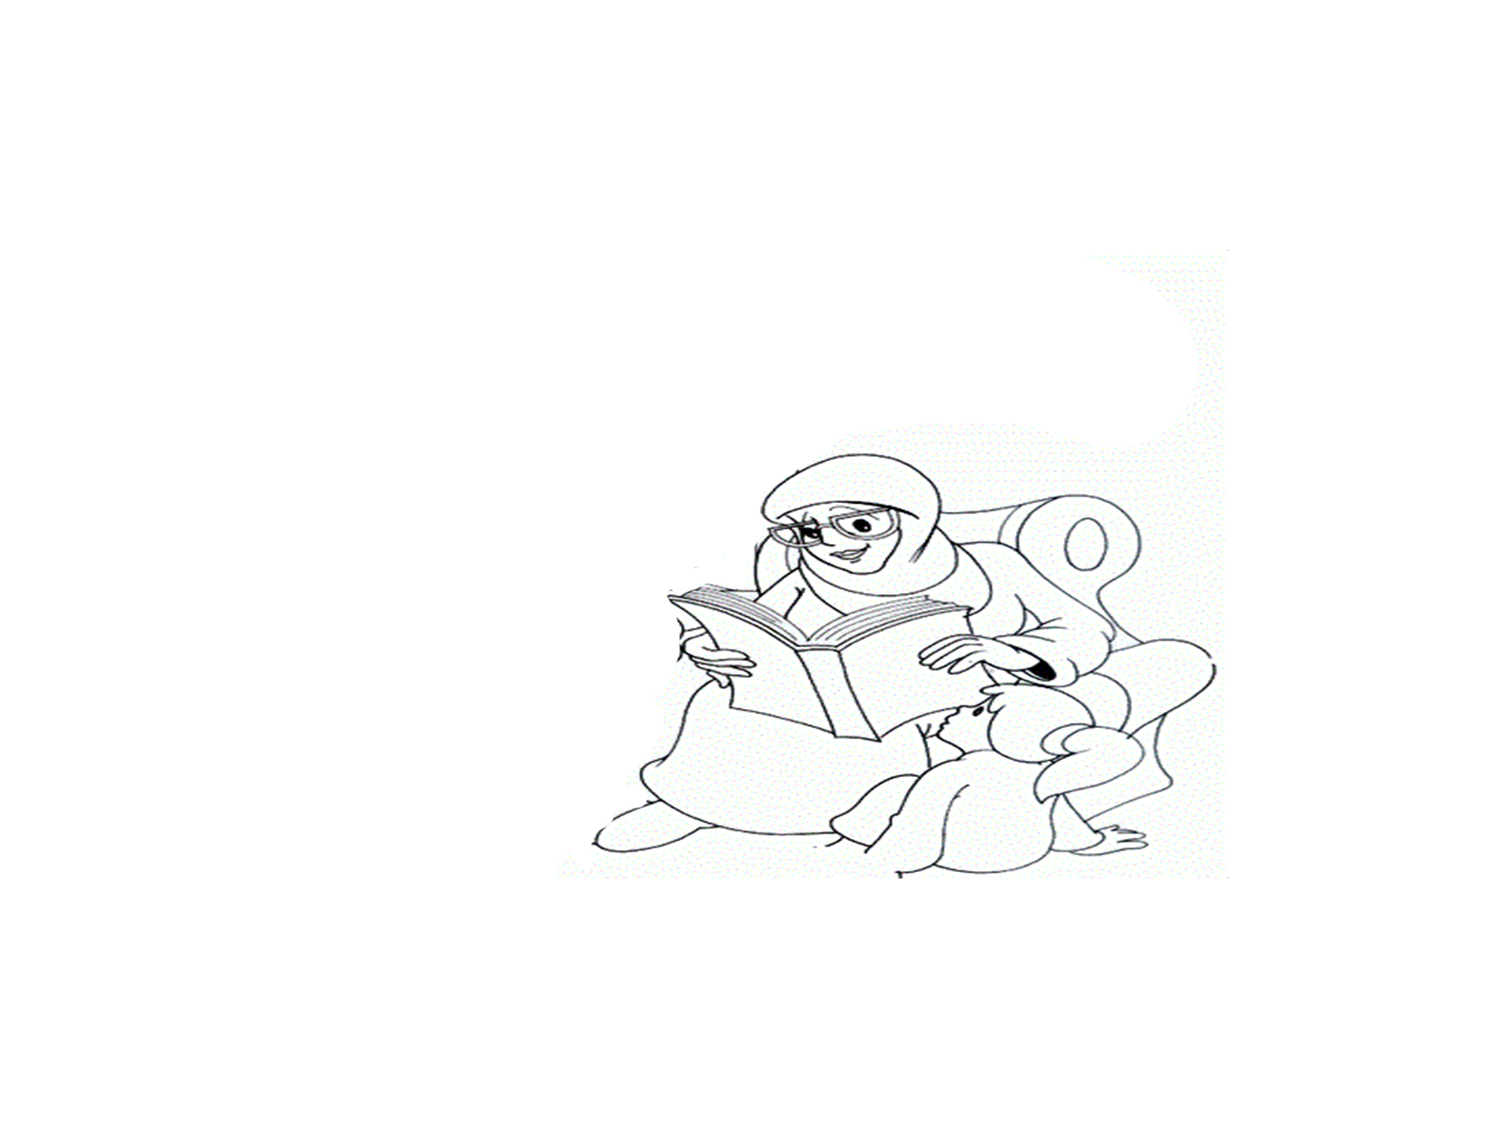
اليوم : المادة: لغتي
التاريخ : / / 1441هـ الوحدة :الاولى
الموضوع : الزمن : 5د
الاسم : ...................................................................... نوع النشاط :فردي
جدتي
يا حاملة القلم المبدع اكتبي عبارة جميلة لجدتك:
...............................................................................................................................................

Slide 3

معجمي الصغير

Slide 4
حديقة
روضة
سرور
بهجه
تأمل
ترتجي

Slide 5
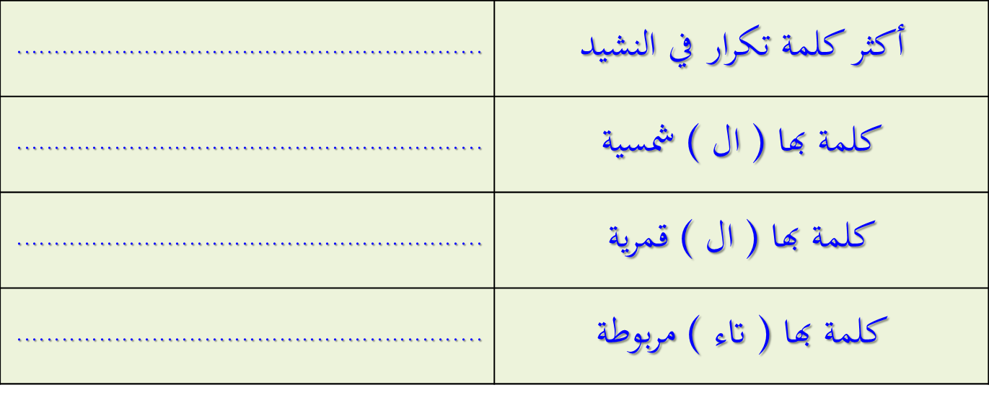
اليوم : المادة: لغتي
التاريخ : / / 1441هـ الوحدة :الاولى
الموضوع : الزمن : 5د
الاسم : ...................................................................... نوع النشاط :فردي

